Slide 1
Визитная
карточка

Slide 2
ГУО «Сопоцкинская средняя школа»
Методическое объединение
учителей
начальных классов,
учителей – дефектологов,
воспитателей групп продленного дня
2021/2022 учебный год

Slide 3
Чтобы быть хорошим учителем нужно любить то,
чему учишь и тех,
кого учишь.

Slide 4
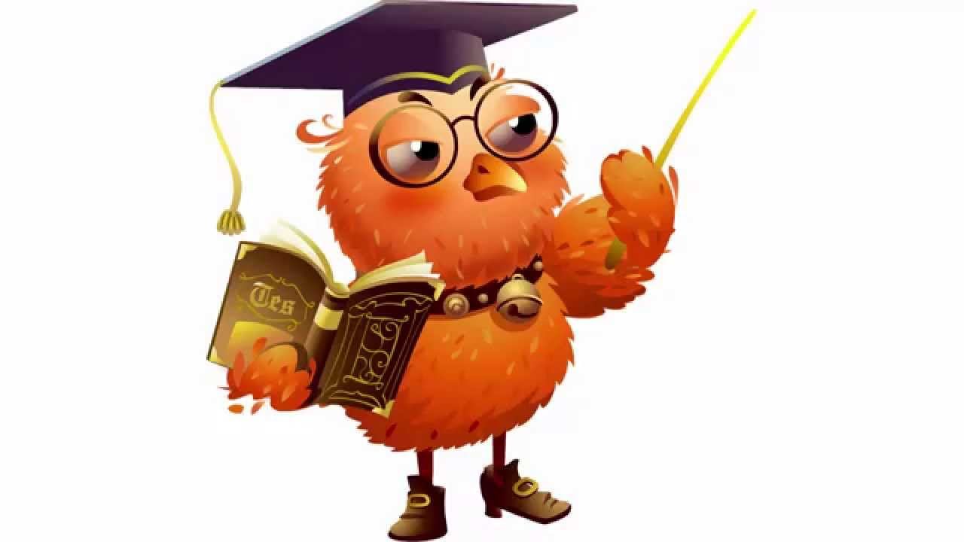
Методическая тема:
Совершенствование профессиональной компетентности учителей начальных классов
по использованию технологии визуализации учебной информации в современном образовательном процессе

Slide 5
Цель:
Создание условий для постоянного совершенствования деятельности педагогов в соответствии с требованиямисовременных достижений науки и практики, развитие педагогического творчества и профессионального мастерства.

Slide 6
Состав МО:
5 учителей начальных классов,
2 учителя - дефектолога;
образование: высшее – 6 педагогов,
среднее специальное – 1 педагог;
категория: высшая – 2 педагога,
первая – 5 педагогов

Slide 7
Гайлюнас Марина Генриховна, учитель начальных классов, воспитатель ГПД
образование высшее
окончила ГрГУ в 1997 году
стаж работы 24 года
категория первая
курсы при ГУО «ГрОИПО» по теме «Развитие профессиональных компетенций учителя начальных классов – как условие их профессиональной самореализации» - февраль, 2021 год, свидетельство от 13.02.2021 №3787102

Slide 8
Граевская Лилия Генриховна, учитель начальных классов
образование высшее
окончила ГрГУ в 1991 году
стаж работы 30 лет
категория высшая
прошла курсы при ГУО «ГрОИПО» по теме «Современные образовательные технологии на 1 ступени обучения: цели, содержание, способы реализации» - сентябрь, 2020 год, свидетельство от 19.09.2020 № 3633795

Slide 9
Заневская Татьяна Марьяновна, учитель начальных классов, воспитатель ГПД
образование высшее
окончила БГТУ им. М.Танка в 2004 году
стаж работы 20 лет
категория первая
курсы при ГУО «ГрОИПО» по теме «Формирование исследовательских умений учащихся на 1 ступени общего среднего образования» февраль - март, 2022 год, свидетельство от 01.04.2022

Slide 10
Криштапович Ирина Ромуальдовна, воспитатель ГПД, учитель - дефектолог
образование высшее
окончила Люблинский университет в1993 году
прошла курсы переподготовки по специальности «Дефектология»
при ГрИПК в 2004 году
стаж работы 28 лет
категория первая
курсы при ГУО «ГрОИПО» по теме «Современные воспитательные технологии организации образовательного процесса в группе продлённого дня» – февраль, 2020 год, свидетельство от 22.02.2020 №3464762

Slide 11
Мещанская Тереса Леоновна, учитель начальных классов, воспитатель ГПД
образование среднее специальное
окончила Волковысское педагогическое училище
в 1987 году
стаж работы 34 года
категория первая
курсы при ГУО «ГрОИПО» по теме «Формирование метапредметных компетенций на уроках в начальной школе» - 2019 год
свидетельство от 21.12.2019 №3483520

Slide 12
Рожиц Люцина Станиславовна, учитель начальных классов
образование высшее
окончила ГрГУ в1981 году
стаж работы 40 лет
категория высшая
курсы при ГУО «ГрОИРО» по теме «Развитие профессиональных компетенций учителя начальных классов – как условие их профессиональной самореализации» - январь, 2021 год, свидетельство от 23.01. 2021 № 3690810
Почётная грамота Гродненского районного исполнительного комитета (приказ от 21.11.2019 №764

Slide 13
Янулевич Гражина Тадеушевна, учитель - дефектолог
образование высшее
окончила Белостокский университет в 1998 году
прошла курсы переподготовки по специальности «Дефектология»
при ГрИПК в 2003 году
стаж работы 34 года
категория первая
курсы ГУО «АПО» по теме «Специфика содержания и организации работы с учащимися с особенностями психофизического развития в условиях пункта коррекционно – логопедической помощи» - ноябрь, 2019, свидетельство от 15.11.2019 №3276588

Slide 14
Темы по самообразованию
Гайлюнас М. Г. | Использование дидактических игр на уроках русского языка для развития памяти и воображения младших школьников
Граевская Л.Г. | Использование игровых приёмов на учебных занятиях как средство повышения познавательной активности младших школьников
Заневская Т. М. | Развитие познавательной активности младших школьников через игровую деятельность на уроках русского языка
Криштапович И. Р. | Развитие познавательной деятельности у детей с тяжёлыми нарушениями речи посредством приёмов и методов
Мещанская Т.Л. | Развитие речевой и мыслительной деятельности младших школьников посредством форм, приёмов и методов на уроках русского языка и литературного чтения
Рожиц Л. С. | Формирование устойчивого интереса к чтению у младших школьников посредством использования литературных игр на уроках литературного чтения
Янулевич Г. Т. | Преодоление речевых нарушений у младших школьников с общим недоразвитием речи 2 уровня речевого развития

Slide 15
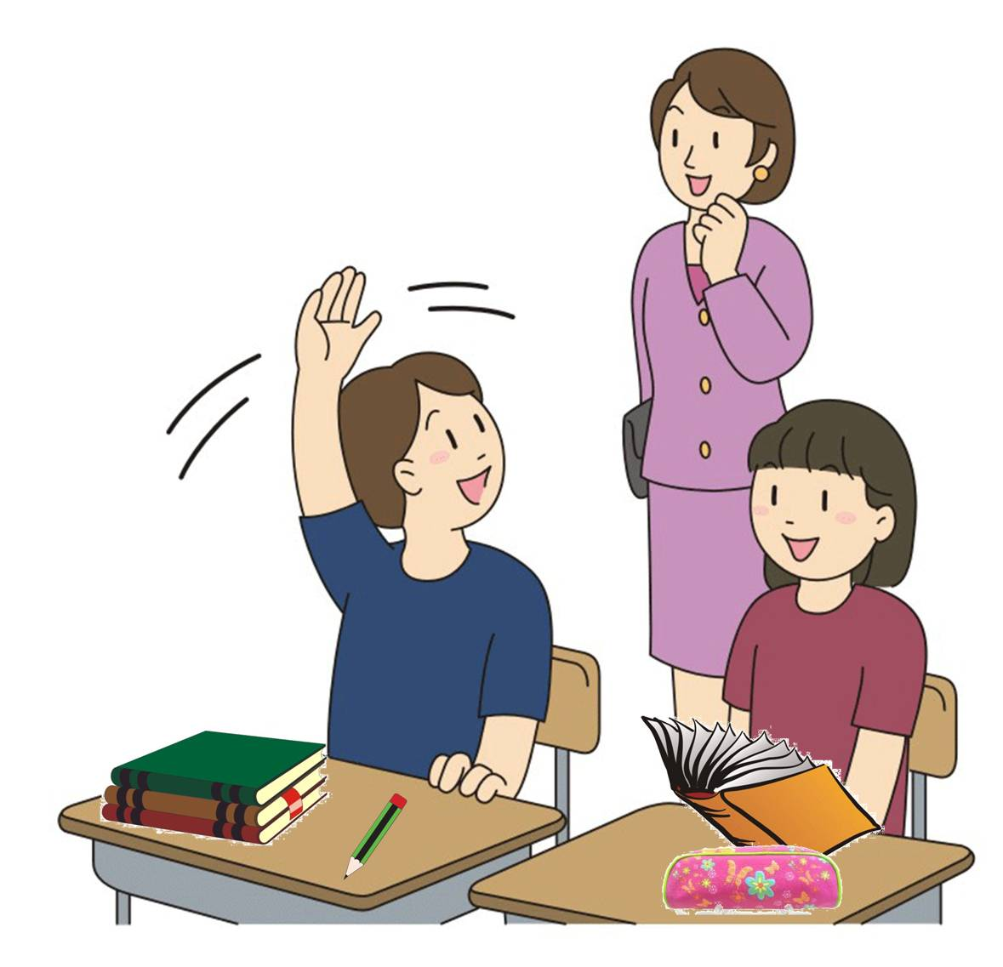
Основные направления работы
открытые уроки,
разработки дидактического материала,
применение ИТК в работе педагога,
выступления на МО семинарах, педсоветах,
отчёты по темам самообразования

Slide 16
Повышение профессионального уровня
курсы повышения квалификации,
семинары, педсоветы,
применение ИТК,
работа по самообразованию,
обмен опытом,
обобщения опыта работы

Slide 17
Благодарим за внимание!

